Slide 2
Introducción a la Administración de Proyectos

Slide 3
Tema 3
Equipos de trabajo
Los interesados
Procesos del área de Integración
Desarrollar el Acta de Proyecto o Chárter de un proyecto

Slide 7
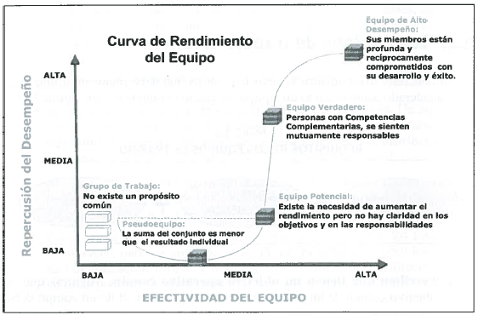

Slide 8
Evolución de los equipos

Slide 9
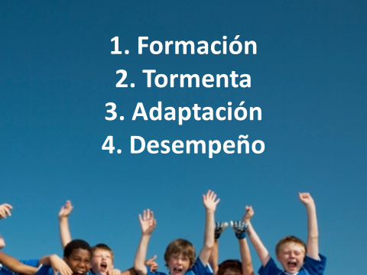

Slide 19
Los interesados ¿Quiénes son?

Slide 23
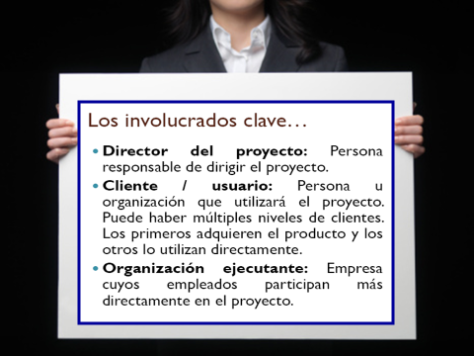

Slide 26
Para identificar a los involucrados se puede usar el siguiente cuadro
Involucrado | Interés (alto-medio-bajo) | Influencia (alto-medio-bajo) | Requerimientos básicos | Datos del involucrado (ubicación, teléfono, Email., etc

Slide 27
Iniciamos con el área de Integración

Slide 28
La gestión de la integración del proyecto incluye los procesos y actividades necesarios para identificar, definir, combinar, unificar y coordinar los diversos procesos y actividades de la dirección de proyectos dentro de los grupos de procesos de la dirección de proyectos.

Slide 29
Objetivos de la integración

Slide 30
1. Concluir el proyecto

Slide 31
2. Lograr la satisfacción del cliente

Slide 32
Actividades a realizar en la integración

Slide 33
1. Identificar

Slide 34
2. Definir

Slide 35
3. Combinar

Slide 36
4. Unificar

Slide 37
5. Coordinar

Slide 38
Procesos de la Integración

Slide 39
G R U P O S D E P R O C E S O S
INICIAR
PLANEAR
EJECUTAR
CONTROL
CERRAR
Desarrollar el Acta de Proyecto
Desarrollar el Plan de gestión del Proyecto
Dirigir y administrar el plan del proyecto
Monitorear y controlar trabajo del proyecto
Realizar control integrado de cambios
Cerrar el proyecto o fase
P R O C E S O S

Slide 40
En esta semana analizaremos el siguiente grupo de proceso:
G R U P O S D E P R O C E S O S
INICIAR
Desarrollar el Acta de Proyecto
P R O C E S O S

Slide 41
Desarrollar el Acta de Proyecto

Slide 42
El Acta de Proyecto
Autoriza formalmente un proyecto o una fase.
Documenta los requisitos iniciales para satisfacer necesidades y expectativas de los interesados.
Establece una relación de Cooperación entre la organización ejecutante y la solicitante
Asigna al director del proyecto.

Slide 43
ENTRADAS
HERRAMIENTAS Y TÉCNICAS
SALIDAS
Enunciado de trabajo
Caso de negocio
Contrato
Factores Ambientales de la Empresa
Activos de los Procesos de la Organización
Juicio Expertos
Técnicas de facilitación
Acta de Constitución del Proyecto

Slide 44
RELACIÓN CON OTROS PROCESOS
Fuente PMBOK 2013

Slide 45
Entradas

Slide 46
Enunciado de trabajo
Descripción del producto o servicio por el patrocinar (interno) o documentación del cliente (externo)
Necesidad comercial
Alcance del producto
Plan estratégico

Slide 47
Caso de Negocio
Si vale o no la pena realizar el proyecto
Factibilidad
Costo – beneficio
Se relaciona con el tema ¿dónde nace el proyecto?

Slide 48
Contrato con el cliente

Slide 49
Factores Ambientales
Mercado
Normas
Regulaciones
Infraestructura

Slide 50
Activos de
la empresa
Procesos políticas de la empresa
Plantillas
Información de empresa
Lecciones aprendidas

Slide 51
Técnicas y herramientas

Slide 52
Juicio experto
Unidades en la organización
Consultores, expertos
Interesados, patrocinador
Asociaciones profesionales
Grupos de interés
PMO

Slide 53
Técnicas de facilitación
Lluvia de ideas
Resolución de conflictos
Resolución de problemas
Gestión de reuniones

Slide 54
Salidas

Slide 55
El Acta de Proyecto

Slide 56
Propósito o Justificación del Proyecto
Objetivos y criterios de éxito
Requisitos de alto nivel
Descripción de alto nivel del proyecto
Indica responsable de aprobar el proyecto (éxito)
Patrocinador
Aprobación del acta
Riesgos alto nivel
Hitos alto nivel
Costos alto nivel

Slide 57
Elementos que integran el Charter

Slide 58
Fecha: Fecha de elaboración de la primera propuesta.
Nombre del Proyecto: En relación directa con el producto final del PFG y con su objetivo general.
Áreas de conocimiento/procesos: Deberá establecerse cuáles serán las áreas de conocimiento que serán trabajadas así como los grupos de procesos. Cuanto más específico, mejor.

Slide 59
Áreas de aplicación (Sector/actividad): enunciar el sector: Construcción, banca, TI, RSC, etc.).
Fecha de inicio/finalización del proyecto: La fecha de inicio es la misma fecha de elaboración de la primera propuesta, la fecha de fin es la de presentación al Tribunal Examinador.

Slide 60
Objetivos del proyecto: El objetivo general está relacionado con la realización del producto principal del proyecto y con su nombre.
Todos los objetivos, general y específicos comienzan con un verbo de acción, deben ser frases completas (con sentido) y deben tener un ¿qué? y un ¿para qué?
Específicos: Claros sobre qué, dónde, cuándo y cómo va a cambiar la situación;
Realizables: que sea posible obtenerlos, ejecutarlos conociendo los recursos y las capacidades a disposición
Limitado en tiempo: estableciendo el periodo de tiempo en el que se debe completar cada uno de ellos.

Slide 61
Justificación ó propósito del proyecto: Debe indicar cuál es la motivación principal del proyecto. Debe cuidarse que esto NO sea una repetición de los objetivos ya expuestos. Debe incluir cuales son los beneficios que se obtendrá al dar la solución
Descripción del producto o servicio que generará el proyecto: con claridad y algún grado de detalle, pues permite una mejor visualización de los resultados que obtendremos al final. De igual forma con cada uno de los subentregables de primer nivel.

Slide 62
Supuestos: Para lograr los productos entregables se cuenta con que se darán ciertas condiciones clave, mismas que si cambian, nos harían replantear el proyecto.
Restricciones: Tienen que ver con tiempo disponible de los recursos, acceso a recursos e información, etc.

Slide 63
Identificación de riesgos
El riesgo en un proyecto es un evento incierto o condición incierta que si ocurre, tiene un efecto positivo o negativo sobre el proyecto.
Presupuesto del proyecto
Se debe detallar cuánto costará el proyecto y cuáles son los montos relacionados con cada gasto o inversión.

Slide 64
Hitos
Los hitos son puntos de control y deben coincidir con los entregables indicados en el chárter.
Es necesario indicar cuál es la fecha de inicio y la fecha final

Slide 65
Información histórica relevante: es muy valioso determinar y evidenciar antecedentes específicos de la organización o sector de actividad en la materia propia de que trata el proyecto. Incluir cuadros, gráficos, manuales, estándares.
Información de grupos de interés: el proyecto puede tener interesados que apoyen o dificulten su avance. Aquí deben evidenciarse con sus roles principales. Clientes directos e indirectos

Slide 66
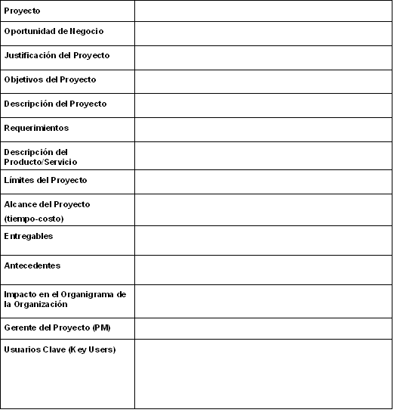
Ejemplos de Actas de Constitución del Proyecto

Slide 67
Ejemplos de Actas de Constitución del Proyecto

Slide 68
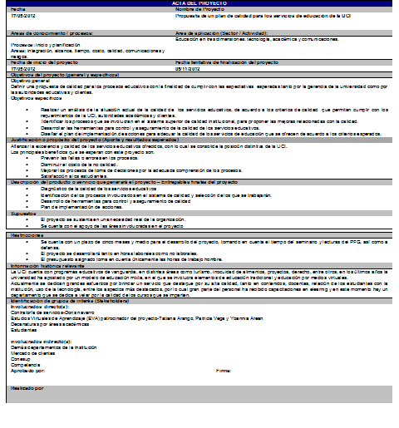
Ejemplos de Actas de Constitución del Proyecto

Slide 69
Frases para recordar…
El que quiera ser líder debe ser puente.
Proverbio Galés
No puedo cambiar la dirección del viento, pero sí ajustar mis velas para llegar siempre a mi destino.
J. Deam

